Slide 1


Unità di apprendimento 1
La rappresentazione delle informazioni

Slide 2
Unità di apprendimento 1 Lezione 5
Conversione tra le basi binarie

Slide 3
In questa lezione impareremo:
la conversione tra binario e ottale
la conversione tra binario ed esadecimale
la conversione tra ottale ed esadecimale

Slide 4
Introduzione
Affronteremo casi particolari che permettono di sfruttare alcune proprietà “matematiche” per passare tra basi con caratteristiche comuni.
Consideriamo
sistema binario: b = 2¹ = 2;
sistema ottale: b = 2³ = 8;
sistema esadecimale: b = 2⁴ = 16.

Slide 5
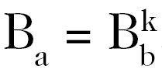
Introduzione
Tra di essi esiste un particolare legame tra le basi
Sono tra loro legate dalla potenza, cioè la base ottale è terza potenza della base binaria e la base esadecimale è quarta potenza della base binaria.
Abbiamo quindi una relazione del tipo

Slide 6
Introduzione
Base di partenza potenza della base di arrivo
Quando tra la base B1 e la base B2 esiste la corrispondenza del tipo
a = b^{k}
dove la base di partenza è una potenza k-esima della base di arrivo, ogni cifra della prima rappresentazione sarà composta da k cifre della seconda.

Slide 7
Introduzione
Base di partenza potenza della base di arrivo
Quindi:
tra base ottale e base binaria
B1 = 8 e B2 = 2
abbiamo k = 3 dato che 8 = 2³
ogni cifra in base 8 può essere rappresentata in base 2 con tre cifre

Slide 8
Introduzione
Base di partenza potenza della base di arrivo
Quindi:
tra base ottale e base binaria,
B1 = 16 e B2 = 2
abbiamo k = 4 dato che 16 = 2⁴
ogni cifra in base 16 può essere rappresentata in base 2 con quattro cifre

Slide 9
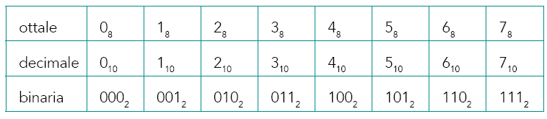
Conversione tra binari e ottali
Premessa
Il sistema ottale viene usato principalmente come rappresentazione intermedia per la comunicazione con le macchine digitali.
Nella tabella seguente riportiamo la codifica nelle tre basi ottale, decimale e binaria

Slide 10
Conversione tra binari e ottali
Possiamo fare due osservazioni:
la codifica ottale coincide con i primi otto elementi della codifica decimale;
tutte le otto cifre sono codificate in binario con stringhe di 3 bit, dato che 2³ = 8.
Per passare dalla codifica binaria a quella ottale raggruppiamo le cifre binarie a gruppi di 3 e sostituiamole con la corrispondente cifra del sistema ottale.

Slide 11


Conversione tra binari e ottali
Convertiamo il numero binario 110111₂
Per prima cosa separiamo i bit a gruppi di 3:
Convertiamo in ottale ogni gruppo di 3 cifre:

Slide 12

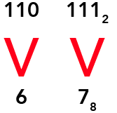
Conversione tra binari e ottali
Quindi il numero ottale risultante è:
Sinteticamente si può effettuare l’operazione con lo schema seguente

Slide 13
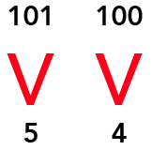

Conversione tra binari e ottali
convertiamo 101100₂ applicando lo schema:
Si ottiene

Slide 14
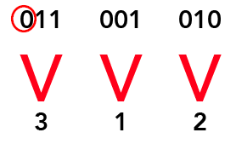

Conversione tra binari e ottali
in questo caso il numero binario non è costituito da un multiplo di 3
bisogna aggiungere a sinistra i bit mancanti, naturalmente con valore 0
Quindi

Slide 15


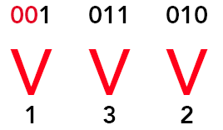

Conversione tra binari e ottali
Per prima cosa separiamo i bit a gruppi di tre partendo da destra
Completiamo le terne aggiungendo a sinistra il numero di 0 mancanti:
Solo ora possiamo procedere con la conversione:

Slide 16
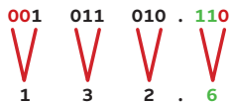
Conversione tra binari e ottali numeri frazionari
Anche per i numeri reali si deve fare attenzione a rendere raggruppabili a terzetti i bit aggiungendo eventualmente
uno o più zeri come cifra più significativa per la parte intera
uno o più zeri come cifra meno significativa per la parte frazionaria.
Convertiamo 1011010.112
aggiungiamo gli zeri mancanti:
parte intera: 001 011 0102 parte frazionaria: 1102

Slide 17
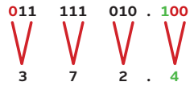
Conversione tra binari e ottali numeri frazionari
Convertiamo 11111010.12 in base 8.
Per prima cosa separiamo la parte intera da quella frazionaria:
parte intera: 111110102
parte frazionaria: 12
aggiungiamo gli zeri mancanti: parte intera: 011 111 0102 parte frazionaria: 1002

Slide 18
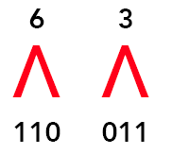

Conversione tra ottali e binari
Da ottale a binario
Per passare dalla codifica ottale a quella binaria, a ogni cifra ottale sostituiamo la corrispondente cifra codificata in binario.
Quindi

Slide 19
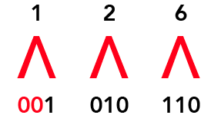


Conversione tra ottali e binari
Convertiamo il numero ottale 126₈ in binario:
Otteniamo
Gli zeri a sinistra possono anche essere eliminati

Slide 20
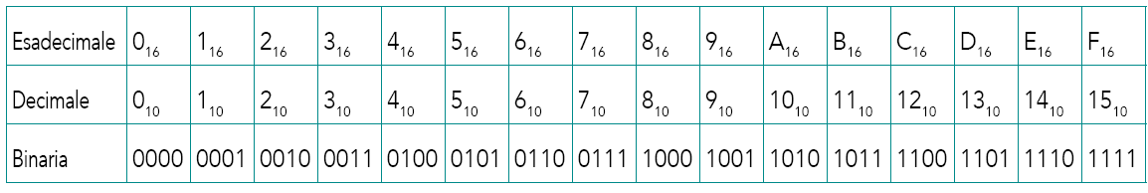
Conversione tra binari e esadecimali
Premessa
Il sistema ottale viene usato principalmente come rappresentazione intermedia per la comunicazione con le macchine digitali
Nella tabella seguente riportiamo la codifica nelle tre basi esadecimale, decimale e binaria

Slide 21
Conversione tra binari e esadecimali
Essa viene usata come rappresentazione intermedia per la comunicazione con le macchine digitali:
essendo ogni byte composto da 8 bit, viene suddiviso in due gruppi da 4 bit (nibble)
ciascuno di essi è codificato mediante il sistema esadecimale.
Per passare dalla codifica binaria a quella esadecimale raggruppiamo le cifre binarie a gruppi di 4 e sostituiamole con la corrispondente cifra del sistema esadecimale

Slide 22


Conversione tra binari e esadecimali
Convertiamo il numero binario 10101110₂
Per prima cosa separiamo i bit a gruppi di 3:
Convertiamo in ottale ogni gruppo di 4 cifre:

Slide 23
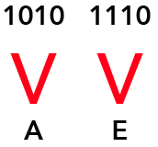
Conversione tra binari e esadecimali
Convertiamo il numero binario 10101110₂
Sinteticamente si può effettuare l’operazione con lo schema seguente, simile a quello utilizzato per la conversione in ottale:

Slide 24
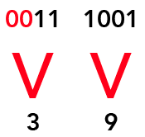

Conversione tra binari e esadecimali
Convertiamo 111001₂ applicando lo schema:
si ottiene

Slide 25
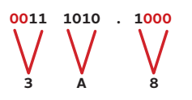
Conversione tra binari e esadecimali frazionari
Convertiamo un numero binario reale frazionario, 111010.12.
Completiamo il numero con gli zeri mancanti per definire i singoli nibble:
La conversione in esadecimale risultante è la seguente: 111010.12 = 3A.8H

Slide 26
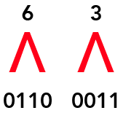

Conversione tra binari e esadecimali
Da esadecimali a binario
Per passare dalla codifica esadecimale a quella binaria, a ogni cifra esadecimale sostituiamo la corrispondente cifra codificata in binario.

Slide 27
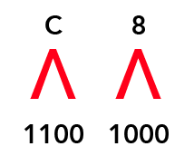

Conversione tra binari e esadecimali

Slide 28
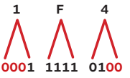
Conversione tra binari e esadecimali
Convertiamo il numero 1F.4H in binario.
Il risultato è 1F.4H = 0001 1111.01002
dopo aver eliminato gli zeri “superflui”, diventa: 1F.4H = 11111.012

Slide 29
Conversione tra ottale e esadecimali
Il metodo più veloce per passare dal sistema ottale all’esadecimale
o viceversa
è quello di passare attraverso il
sistema binario.

Slide 30
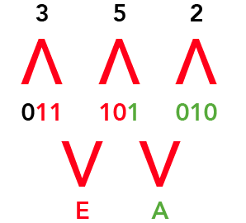

Conversione tra ottale e esadecimale

Slide 31
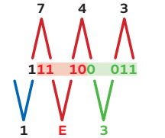

Conversione tra ottale e esadecimale
Convertiamo il numero ottale (743)8 in esadecimale:

Slide 32
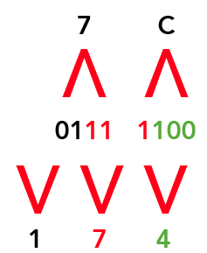

Conversione tra esadecimale e ottale

Slide 33
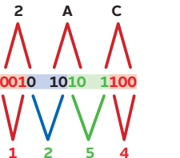
Conversione tra esadecimale e ottale
Convertiamo il numero esadecimale (2AC)H

Slide 34
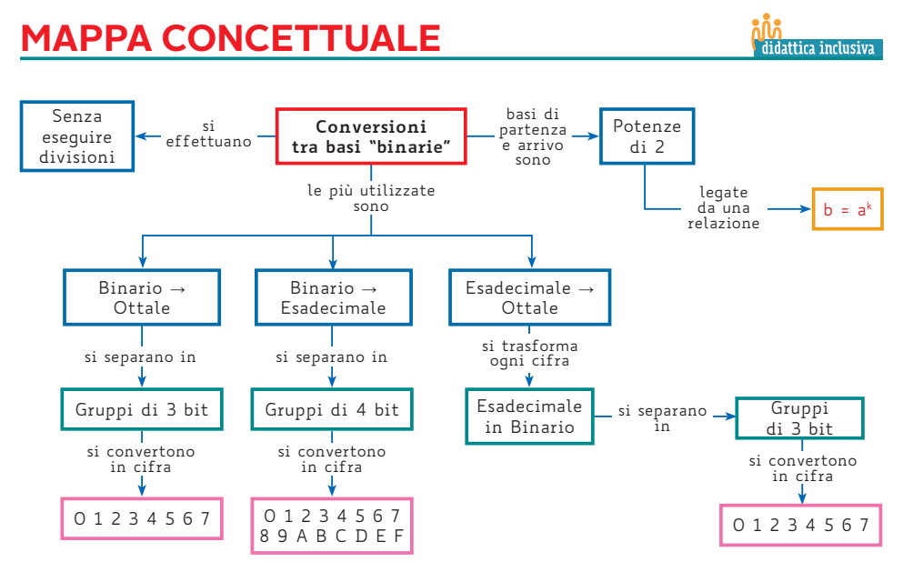

Slide 35
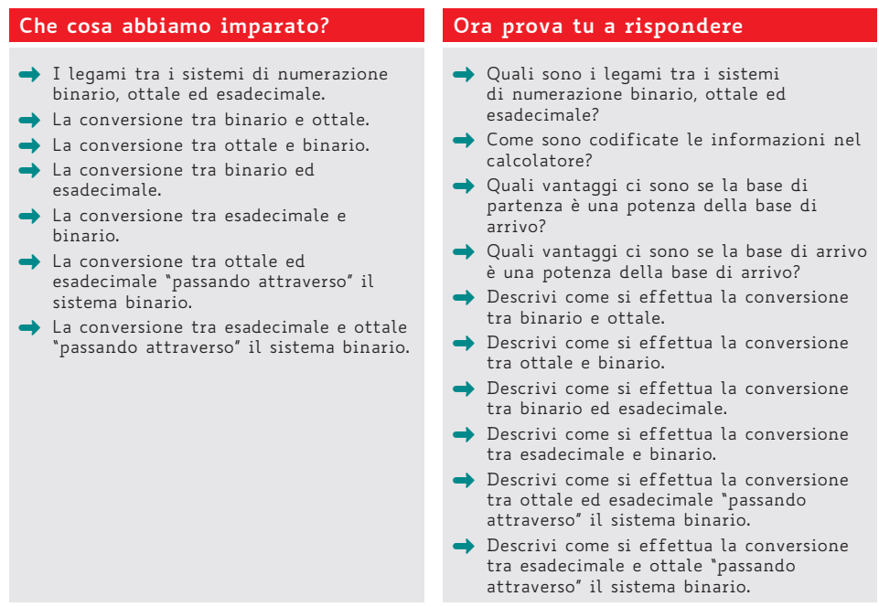

Slide 36
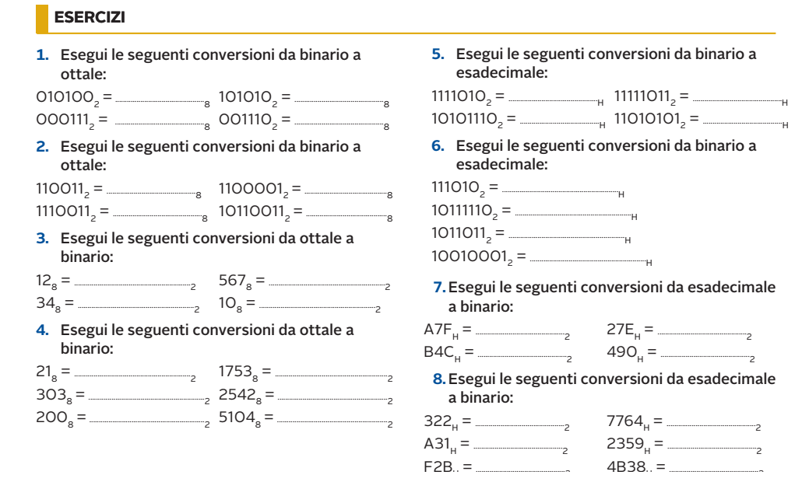

Slide 37
